Slide 1
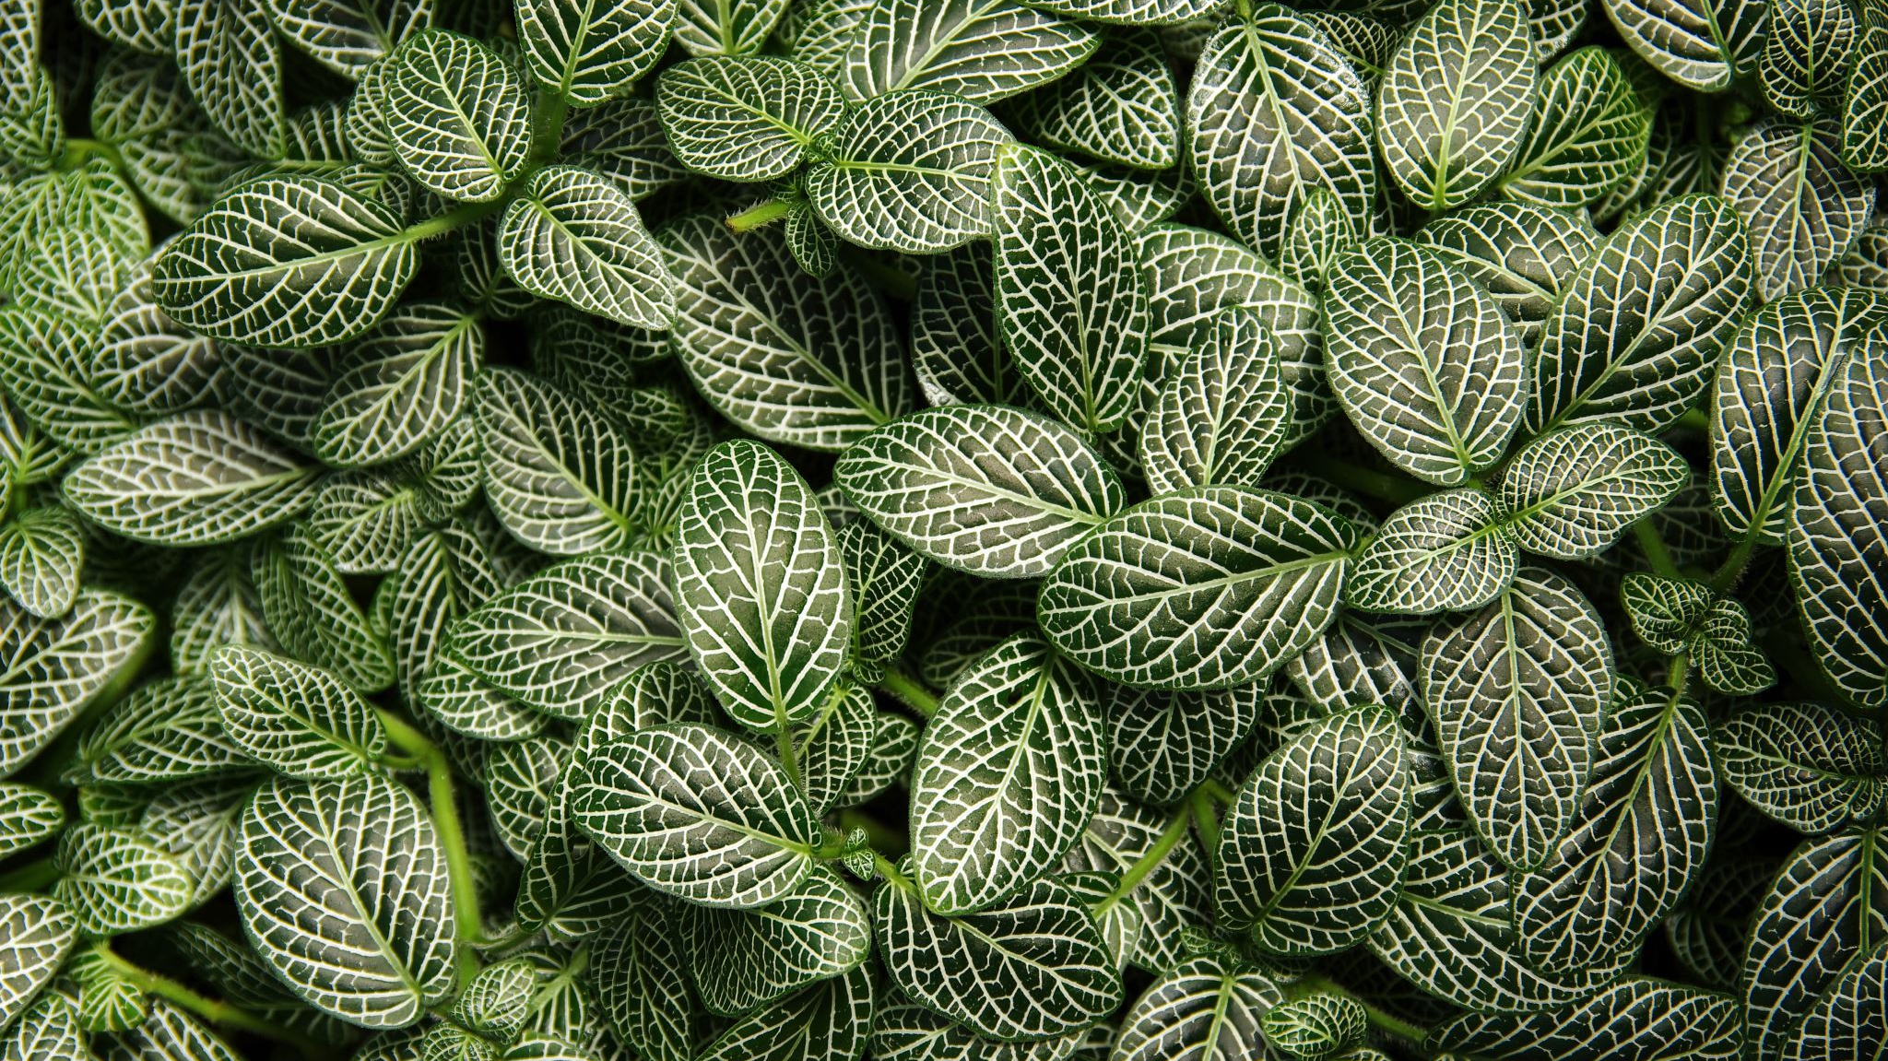
Многообразие на голосеменни растения
Николай Иванов 7.А клас

Slide 2
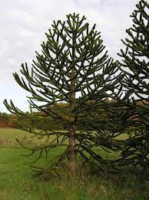
Най-много представители са иглолистните голосеменни. Те са разпространени и в България.

Slide 3
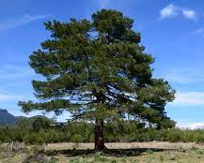
Семейство борови
В България представителите на това семейство са ела, бял и черен бор, бяла и черна мура и смърч.

Slide 4
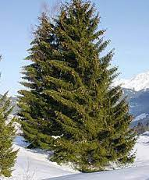
Смърч
Смърчът е право и стройно дърво. Стъблото му е високо до 95 m и дебело до 4 m. Той живее до 1200 години.
Смърчът цъфти през май-юни. Шишарките му са увиснали надолу. Узряват през октомври. Семената са заострени и имат дълго крилце. То образува вдлъбнатина като лъжичка, където е прикрепено семето. Ако семето не се посее до 3 години, не може да поникне.

Slide 5
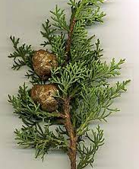
Семейство кипарисови
Те са вечнозелените дървета и храсти с къси игловидни листа. В България представители са различните видове хвойни. От този вид е и кипарисът. Докато в другите страни се среща често, у нас той е само декоративно дърво.

Slide 6
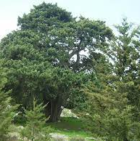
Кипарис
Кипарисът достига височина от 5 до 40 метра. Листата му са подобни на люспи.
Шишарките са дълги 8 – 40 mm, топчести или яйцевидни, с 4 – 14 люспи. Те узряват 8 до 24 месеца след опрашването. Семената са дребни, 4 – 7 mm дълги, с по едно късо крилце от всяка страна.

Slide 7
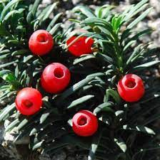
Семейство тисови
Те имат игловидни листа. Те са едни от най-старите голосеменни. У нас се среща само тис.

Slide 8
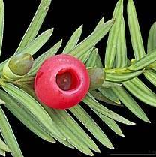
Тис
Те са сравнително бавно растящи и могат да живеят много дълго, като достигат височина от 1 до 40 m и диаметър на стъблото до 4 m. Листата му са плоски и меки. Семената му са обвити в червени месести обвивки. Растението е отровно с изключение на обвивката на семената.

Slide 9

Благодаря за вниманието!

